Slide 1

出埃及記研經

Slide 2
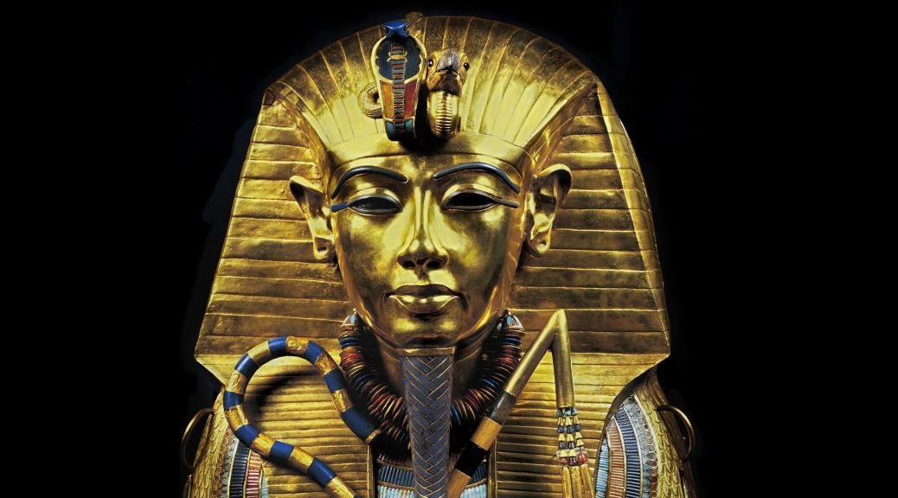
神的選民在世界中被轄制
以色列的眾子, 各帶家眷, 和雅各一同來到埃及。凡從雅各而生的，共有七十人。(1:1,5)
約瑟和他的弟兄，並那一代的人，都死了。
以色列人生養眾多，並且繁茂，極其強盛，
滿了那地。(1:7)

Slide 3
神的選民在世界中被轄制
有不認識約瑟的新王起來，治理埃及，
對他的百姓說：看哪，這以色列民比我們還多，又比我們強盛。來吧，我們不如用巧計待他們，恐怕他們多起來，日後若遇什麼爭戰的事，
就連合我們的仇敵攻擊我們，離開這地去了. (1:8-10)
只是越發苦害他們，他們越發多起來，越發蔓延；埃及人就因以色列人愁煩(憎惡,害怕)。
(1:12)

Slide 4
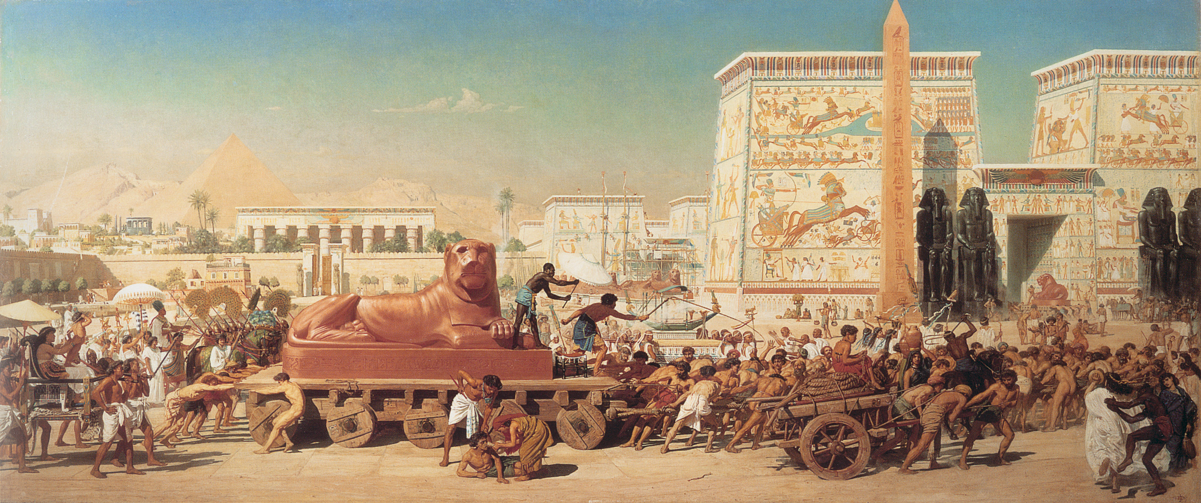
於是埃及人派督工的轄制他們，
加重擔苦害他們。他們為法老建造兩座積貨城，
就是比東和蘭塞。…埃及人嚴嚴地(殘酷地) 使
以色列人做工，他們因做苦工覺得命苦；…
在一切的工上都嚴嚴地(殘酷地) 待他們。(1:11-14)

Slide 5
你們為希伯來婦人收生，看他們臨盆的時候，
若是男孩，就把他殺了；
若是女孩，就留他存活.” (1:16)
法老吩咐他的眾民說：
「以色列人所生的男孩，你們都要丟在河裡；
一切的女孩，你們要存留她的性命。」(1:22)

Slide 6
以色列人因做苦工，就歎息哀求，
他們的哀聲達於神. 神聽見他們的哀聲，
就記念他與亞伯拉罕、以撒、雅各所立的約.
神看顧以色列人，也知道他們的苦情。
(2:23-25)

Slide 7
2:1 有一個利未家的人娶了一個利未女子為妻。
2:2 那女人懷孕，生一個兒子，見他俊美，就藏了他三個月，
2:3 後來不能再藏，就取了一個蒲草箱，抹上石漆和石油，
將孩子放在裡頭，把箱子擱在河邊的蘆荻中。
2:4 孩子的姊姊遠遠站著，要知道他究竟怎麼樣。
2:5 法老的女兒來到河邊洗澡，她的使女們在河邊行走。
她看見箱子在蘆荻中，就打發一個婢女拿來。
2:6 她打開箱子，看見那孩子。孩子哭了，她就可憐他，說：
「這是希伯來人的一個孩子。」

Slide 8
2:7 孩子的姊姊對法老的女兒說：「我去在希伯來婦人中叫一個
奶媽來，為你奶這孩子，可以不可以？」
2:8 法老的女兒說：「可以。」童女就去叫了孩子的母親來。
2:9 法老的女兒對她說：「你把這孩子抱去，為我奶他，
我必給你工價。」婦人就抱了孩子去奶他。
2:10 孩子漸長，婦人把他帶到法老的女兒那裡，就作了她的兒子。
她給孩子起名叫摩西，意思說：「因我把他從水裡拉出來。」

Slide 9
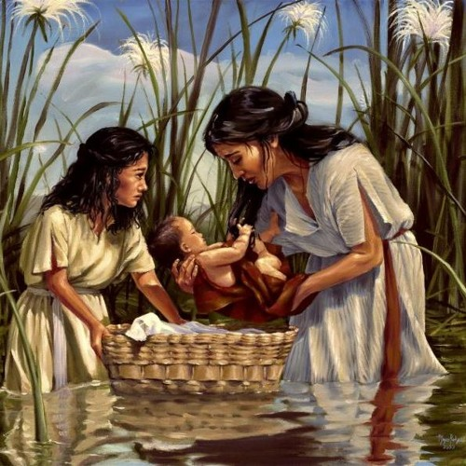
從水拉出來的 (2:1-4)
有一個利未家的人娶了一個利未女子為妻。
那女人懷孕，生一個兒子，
見他俊美，就藏了他三個月，
後來不能再藏，就取了一個蒲草箱(ark)，
抹上石漆和石油，將孩子放在裡頭，
把箱子擱在河邊的蘆荻中。
孩子的姊姊遠遠站著，要知道他究竟怎麼樣。
摩西生下來，他的父母見他是個俊美的孩子，
就因著信，把他藏了三個月，並不怕王命。(希11:23)
摩西的身世有何特別？

Slide 10
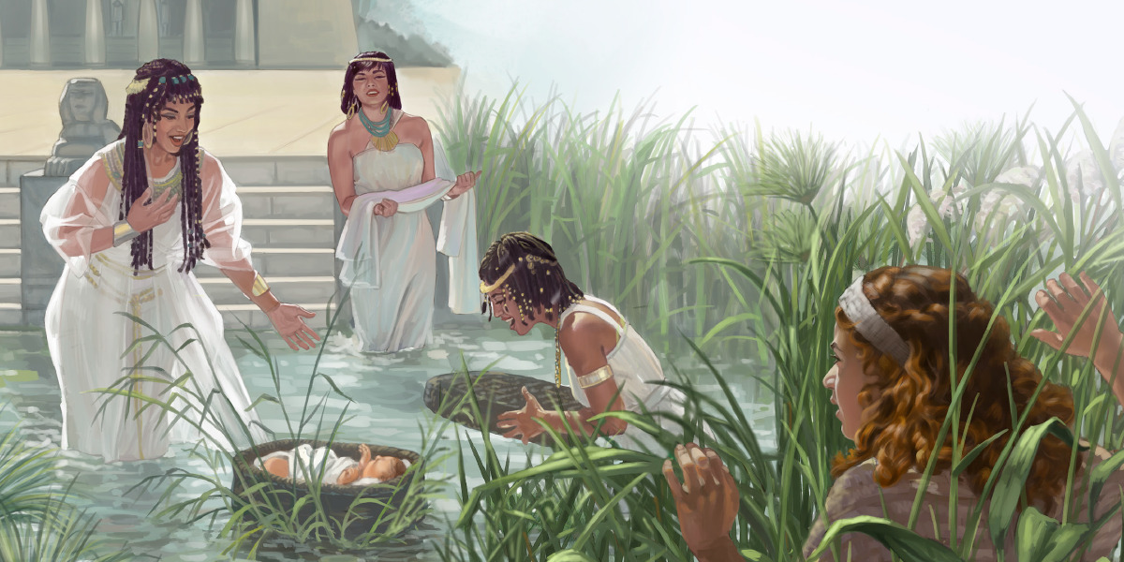
法老的女兒來到河邊洗澡，她的使女們在河邊行走。
她看見箱子在蘆荻中，就打發一個婢女拿來。
她打開箱子，看見那孩子。孩子哭了，她就可憐他，說：「這是希伯來人的一個孩子。」(2:5-6)

Slide 11
法老的女兒對她說：
「你把這孩子抱去，為我奶他，我必給你工價。」婦人就抱了孩子去奶他。(2:9)

Slide 12
孩子漸長，婦人把他帶到法老的女兒那裡，
就作了她的兒子。她給孩子起名叫摩西，意思說：「因我把他從水裡拉出來。」(2:10)

Slide 13
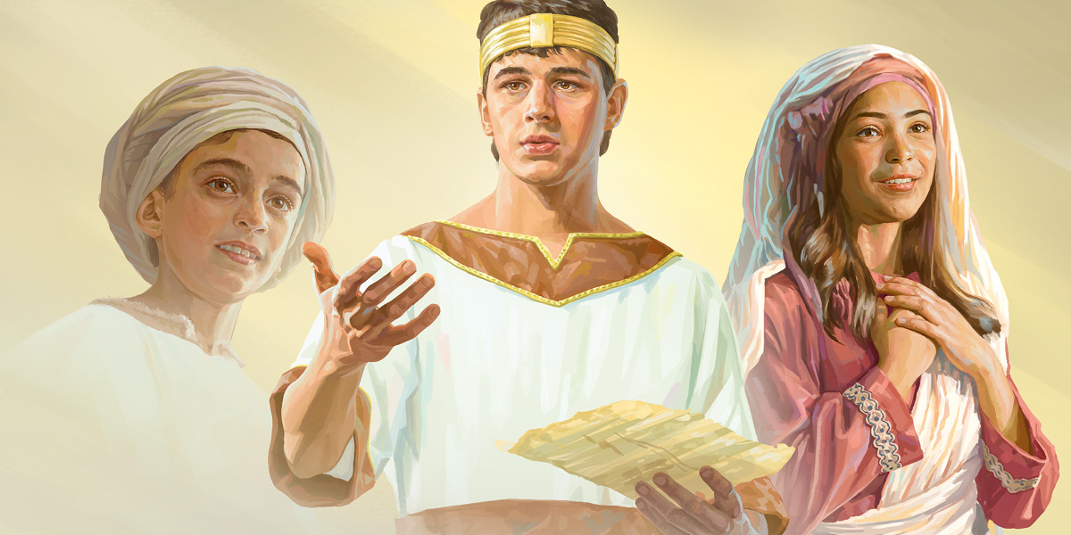
摩西學了埃及人一切的學問(智慧)，
說話行事都有才能。(使7:22)
人生勝利組!

Slide 14
2:11 後來，摩西長大，他出去到他弟兄那裡，看他們的重擔，
見一個埃及人打希伯來人的一個弟兄。
2:12 他左右觀看，見沒有人，就把埃及人打死了，藏在沙土裡。
2:13 第二天他出去，見有兩個希伯來人爭鬥，就對那欺負人的說
「你為甚麼打你同族的人呢？」
2:14 那人說：「誰立你作我們的首領和審判官呢？難道你要殺我
，像殺那埃及人嗎？」摩西便懼怕，說：「這事必是被人知道
了。」
2:15 法老聽見這事，就想殺摩西，但摩西躲避法老，逃往米甸地
居住。

Slide 15
2:16 一日，他在井旁坐下。米甸的祭司有七個女兒；她們來打水
，打滿了槽，要飲父親的群羊。
2:17 有牧羊的人來，把她們趕走了，摩西卻起來幫助她們，
又飲了她們的群羊。
2:18 她們來到父親流珥那裡；他說：「今日你們為何來得這麼快
呢？」
2:19 她們說：「有一個埃及人救我們脫離牧羊人的手，並且為
我們打水飲了群羊。」
2:20 他對女兒們說：「那個人在哪裡？你們為甚麼撇下他呢？
你們去請他來吃飯。」
2:21 摩西甘心和那人同住；那人把他的女兒西坡拉給摩西為妻。
2:22 西坡拉生了一個兒子，摩西給他起名叫革舜，意思說：
「因我在外邦作了寄居的。」

Slide 16
摩西學了埃及人一切的學問(智慧)，
說話行事都有才能。(使7:22)
他將到四十歲，心中起意
去看望他的弟兄以色列人；… (使7:23-24)
後來，摩西長大，他出去到他弟兄那裡，
看他們的重擔，… (2:11)
人生勝利組!
神聖的不滿足

Slide 17
見一個埃及人打希伯來人的一個弟兄。
他左右觀看，見沒有人，就把埃及人打死了，
藏在沙土裡。(2:11-12)
到了那裡，見他們一個人受冤屈，就護庇他，
為那受欺壓的人報仇，打死了那埃及人。
他以為弟兄必明白
神是藉他的手搭救(給予+拯救)他們；
他們卻不明白。(使7:24-25)
靠自己施行拯救!

Slide 18
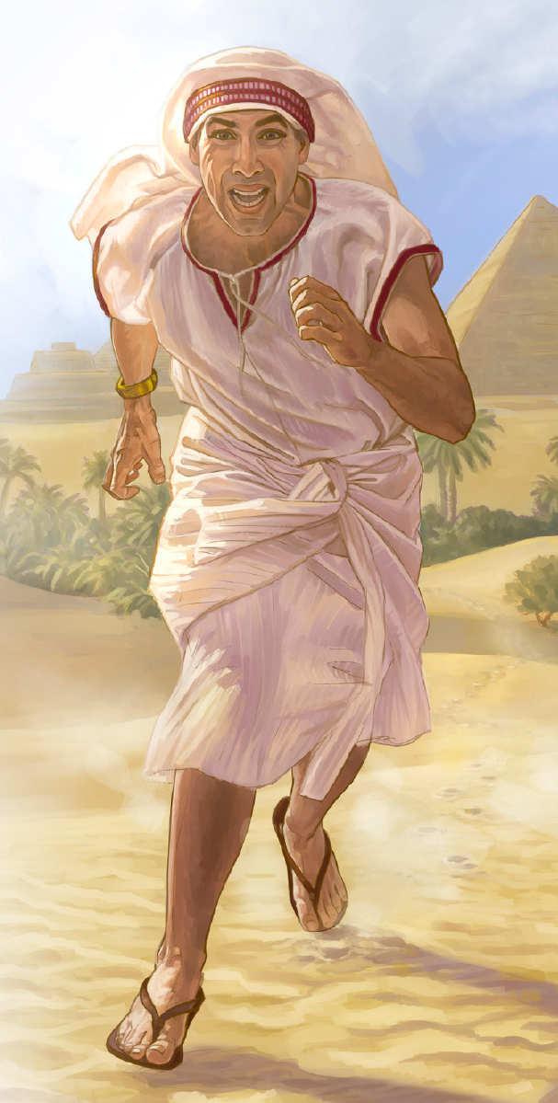
第二天，遇見兩個以色列人爭鬥，就勸他們和睦，說：『你們二位是弟兄，為甚麼彼此欺負呢？』
那欺負鄰舍的把他推開，說：
『誰立你作我們的首領和審判官呢？
難道你要殺我，像昨天殺那埃及人嗎？』
(使7:27-28)
摩西便懼怕，說：「這事必是被人知道了。」
法老聽見這事，就想殺摩西，
但摩西躲避(逃脫) 法老，逃往米甸地居住。
(2:14-15)

Slide 19
一日，他在井旁坐下。米甸的祭司有七個女兒；
她們來打水，打滿了槽，要飲父親的群羊。
有牧羊的人來，把她們趕走了，摩西卻起來幫助
她們，又飲了她們的群羊。
她們來到父親流珥那裡；他說：
「今日你們為何來得這麼快呢？」
她們說：「有一個埃及人救我們脫離牧羊人的手，並且為我們打水飲了群羊。」… (2:16-20)
摩西甘心和那人同住；那人把他的女兒西坡拉
給摩西為妻。西坡拉生了一個兒子，
摩西給他起名叫革舜，意思說：
「因我在外邦作了寄居的。」(2:21-22)

Slide 20
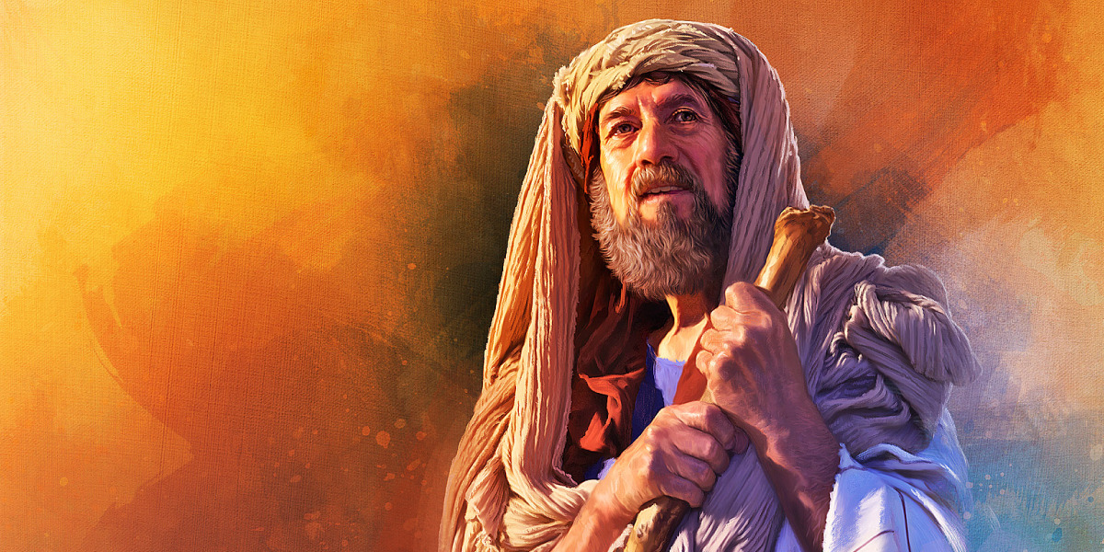
我們一生的年日是七十歲，
若是強壯可到八十歲；
但其中所矜誇的不過是勞苦愁煩，
轉眼成空，我們便如飛而去。
誰曉得你怒氣的權勢？
誰按著你該受的敬畏曉得你的忿怒呢？
求你指教我們怎樣數算自己的日子，
好叫我們得著智慧的心。
(詩90:10-12)
人生失敗組!

Slide 21
3:1 摩西牧養他岳父米甸祭司葉忒羅的羊群；一日領羊群往野外去，
到了 神的山，就是何烈山。
3:2 耶和華的使者從荊棘裡火焰中向摩西顯現。摩西觀看，不料，
荊棘被火燒著，卻沒有燒毀。
3:3 摩西說：「我要過去看這大異象，這荊棘為何沒有燒壞呢？」
3:4 耶和華 神見他過去要看，就從荊棘裡呼叫說：
「摩西！摩西！」他說：「我在這裡。」
3:5 神說：「不要近前來。當把你腳上的鞋脫下來，因為
你所站之地是聖地」；
3:6 又說：「我是你父親的 神，是亞伯拉罕的 神，以撒的 神，
雅各的 神。」摩西蒙上臉，因為怕看 神。

Slide 22
3:11 摩西對 神說：「我是甚麼人，竟能去見法老，將以色列人
從埃及領出來呢？」
3:12 神說：「我必與你同在。你將百姓從埃及領出來之後，
你們必在這山上事奉我；這就是我打發你去的證據。」
3:13 摩西對 神說：「我到以色列人那裡，對他們說：
『你們祖宗的 神打發我到你們這裡來。』他們若問我說：
『他叫甚麼名字？』我要對他們說甚麼呢？」
3:14 神對摩西說：「我是自有永有的」；又說：「你要對
以色列人這樣說：『那自有的打發我到你們這裡來。』」
3:15 神又對摩西說：「你要對以色列人這樣說：『耶和華─
你們祖宗的 神，就是亞伯拉罕的 神，以撒的 神，
雅各的 神，打發我到你們這裡來。』耶和華是我的名，
直到永遠；這也是我的紀念，直到萬代。

Slide 23
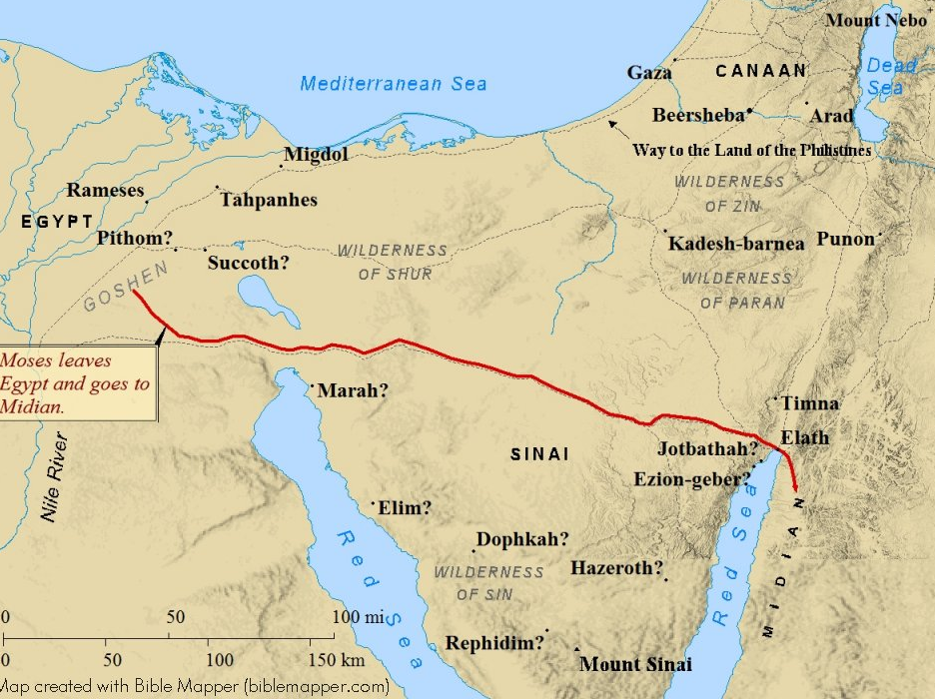
摩西牧養他岳父米甸祭司葉忒羅的羊群；一日領羊群往野外(曠野+在…之後)去，
到了 神的山，就是何烈山(沙漠山)。(3:1)
神聖的不滿足
埃及
米甸
西奈山

Slide 24
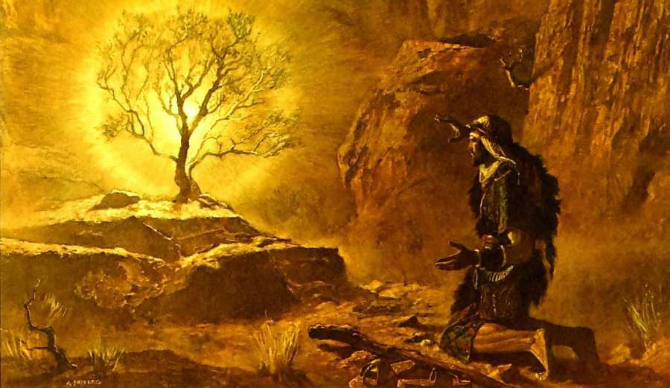
在人生絕境中
找到神!
耶和華的使者從荊棘裡火焰中向摩西顯現。
摩西觀看，不料，荊棘被火燒著，卻沒有燒毀。
摩西說：「我要過去(轉方向,出發) 看這大異象，
這荊棘為何沒有燒壞呢？」(3:2-3)

Slide 25
在人生絕境中
找到神!
耶和華 神見他過去要看，就從荊棘裡呼叫說：「摩西！摩西！」他說：「我在這裡。」
神說：「不要近前來。當把你腳上的鞋脫下來，因為你所站之地是聖地」；(3:4-5)

Slide 26
在人生絕境中
找到神!
「我是你父親的 神，是亞伯拉罕的 神，以撒的 神，雅各的 神。」摩西蒙上臉，因為怕看 神。
我的百姓在埃及所受的困苦，我實在看見了；
他們因受督工的轄制所發的哀聲，我也聽見了。
我原知道他們的痛苦，… (3:6-7)

Slide 27
在人生絕境中
找到神!
我下來是要救他們脫離埃及人的手，領他們出了那地，到美好、寬闊、流奶與蜜之地，就是到迦南人、赫人、亞摩利人、比利洗人、希未人、耶布斯人之地。
我要打發你去見法老，使你可以將我的百姓以色列人
從埃及領出來。」(3:8-10)

Slide 28
在人生絕境中
找到神!
摩西對 神說：「我是甚麼人，
竟能去見法老，將以色列人從埃及領出來呢？」
神說：「我必與你同在。你將百姓從埃及領出來之後，你們必在這山上事奉我；這就是我打發你去的證據。」(3:11-12)

Slide 29
渴慕更認識神
摩西對 神說：「我到以色列人那裡，
對他們說：『你們祖宗的 神打發我
到你們這裡來。』他們若問我說：
『他叫甚麼名字？』
我要對他們說甚麼呢？」(3:14)

Slide 30
渴慕更認識神
神對摩西說：
「我是自有永有的(I AM I AM)」；
又說：「你要對以色列人這樣說：
『那自有的(I AM.) 打發我到你們這裡來。』
(3:14)
耶和華─你們祖宗的 神，就是
亞伯拉罕的 神，以撒的 神，雅各的 神，打發我到你們這裡來。』
耶和華是我的名，直到永遠；
這也是我的紀念，直到萬代。(3:15)

Slide 31
3:16 你去招聚以色列的長老，對他們說：『耶和華－你們祖宗的
神，就是亞伯拉罕的 神，以撒的 神，雅各的 神，向我
顯現，說：我實在眷顧了你們，我也看見埃及人怎樣待你們。
3:17 我也說：要將你們從埃及的困苦中領出來，往迦南人、赫人、
亞摩利人、比利洗人、希未人、耶布斯人的地去，就是到
流奶與蜜之地。』
3:18 他們必聽你的話。你和以色列的長老要去見埃及王，對他說：
『耶和華─希伯來人的 神遇見了我們，現在求你容我們往
曠野去，走三天的路程，為要祭祀耶和華─我們的 神。』
3:19 我知道雖用大能的手，埃及王也不容你們去。
3:20 我必伸手在埃及中間施行我一切的奇事，攻擊那地，然後他才
容你們去。

Slide 32
3:21 我必叫你們在埃及人眼前蒙恩，你們去的時候就不至於空手
而去。
3:22 但各婦女必向她的鄰舍，並居住在她家裡的女人，要金器銀器
和衣裳，好給你們的兒女穿戴。這樣你們就把埃及人的財物
奪去了。」

Slide 33
神給摩西的使命
1. 去招聚以色列的長老
A. 耶和華神，向我顯現
耶和華－你們祖宗的 神，就是亞伯拉罕的 神，
以撒的 神雅各的 神，向我顯現，…
B. 神眷顧以色列人
… 說：我實在眷顧了你們，我也看見埃及人怎樣待你們。
C. 要將以色列人從埃及的困苦中領出來
D. 帶進迦南地 -流奶與蜜之地
E. 以色列的長老必聽你的話

Slide 34
神給摩西的使命
2. 去見埃及王
神遇見了我們，… 要去祭祀耶和華
『耶和華─希伯來人的 神遇見了我們，現在求你容我們往
曠野去，走三天的路程，為要祭祀耶和華─我們的 神。』
B. 埃及王不容你們去
C. 神施行十災，法老王才容許以色列人離開
我必伸手在埃及中間施行我一切的奇事，攻擊那地，
然後他才容你們去。
D. 離開時，奪取埃及的財富
我必叫你們在埃及人眼前蒙恩，你們去的時候就不至於空手而去。
但各婦女必向她的鄰舍，並居住在她家裡的女人，要金器銀器和衣裳，
好給你們的兒女穿戴。這樣你們就把埃及人的財物奪去了。

Slide 35
摩西有沒有回應神的呼召呢？

Slide 36
出埃及記研經

